Slide 1
第11章 文 件
如何使程序处理的结果能够长久保存，以便随时可以查看或使用?
有效的解决方法是将程序处理的结果保存在文件中。文件操作提供将程序处理的结果写到文件中，或从已有的文件中输入数据到程序的变量中，再由程序处理，免去了重复输入的操作。

Slide 2
找出[1,500]范围内的所有素数，保存在磁盘文件sushu.txt中。
为什么要使用文件？
运行结果保存到文件，可随时查看。
从文件中读取数据，无需重复输入。
int main(void)
{
int i,j;
FILE *fp; //定义文件指针fp
if((fp=fopen("sushu.txt", "w")) == NULL){ //打开文件
printf("Can't open file!\n");
exit(0);
}
fprintf(fp,"%d ",2); //数据写入文件
for(i=3; i<=500; i+=2){
for(j=2; j<=sqrt(i); j++)
if(i%j==0)
break;
if(j>sqrt(i))
fprintf(fp,"%d ",i); //数据写入文件
}
fclose(fp); //关闭文件
return 0;
}

Slide 3
11.1 文 件 概 述
例11.1 文件“d:\data\sushu.dat”中保存了1～500之间所有的素数，每个素数之间用一个或多个空格隔开，编程将该文件中的所有数据依次显示在屏幕上面，每行显示10个数据。
#include<stdio.h>
void main()
{
FILE *fp; //定义fp为指向文件类型的指针变量
int n,i=0;
fp=fopen("d:\\data\\sushu.txt","r"); //第6行
while (!feof(fp)) { //第7行
fscanf(fp,"%d",&n); //第8行
printf("%5d",n); //在屏幕上显示
i++;
if (i==10){printf("\n");i=0;} //1行显示10个素数
}
fclose(fp); //关闭fp所指向的文件
}

Slide 4
从以上引例程序中可以看到，在C程序中使用文件，需要完成以下操作：
（1）声明一个FILE*类型的指针变量，程序通过该变量对所指向的文件进行操作。
（2）通过调用fopen函数将此变量和某个实际文件相联系，这一操作称为打开文件。打开一个文件需要指定文件名，并且指明该文件是用于输入还是输出（读还是写）。
（3）调用适当的文件处理函数完成必要的I/O操作。这些函数的原型声明包含在头文件stdio.h中。
（4）通过调用fclose函数表明文件操作结束，这一操作称为关闭文件，它断开了FILE*类型的变量与实际文件间的联系。

Slide 5
11.1.1 文本文件和二进制文件
文本文件也称为ASCII文件，它的每个字节存放相应字符的ASCII代码值，代表一个字符。
二进制文件是把数据按其在内存中的存储形式（机内码）原样输出到磁盘上存放。
C语言既可以处理文本文件，也可以处理二进制文件。
00000000h:0F 01 00 00 0F 03 00 00 12 53 21 45 58 62 35 34; .........S!EXb54
00000010h:41 42 43 44 45 46 47 48 49 47 4B 4C 4D 4E 4F 50; ABCDEFGHIGKLMNOP

Slide 6
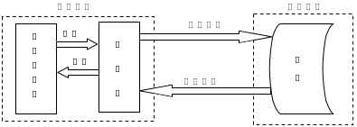
11.1.2 文件类型指针
文件的写入和读出

Slide 7
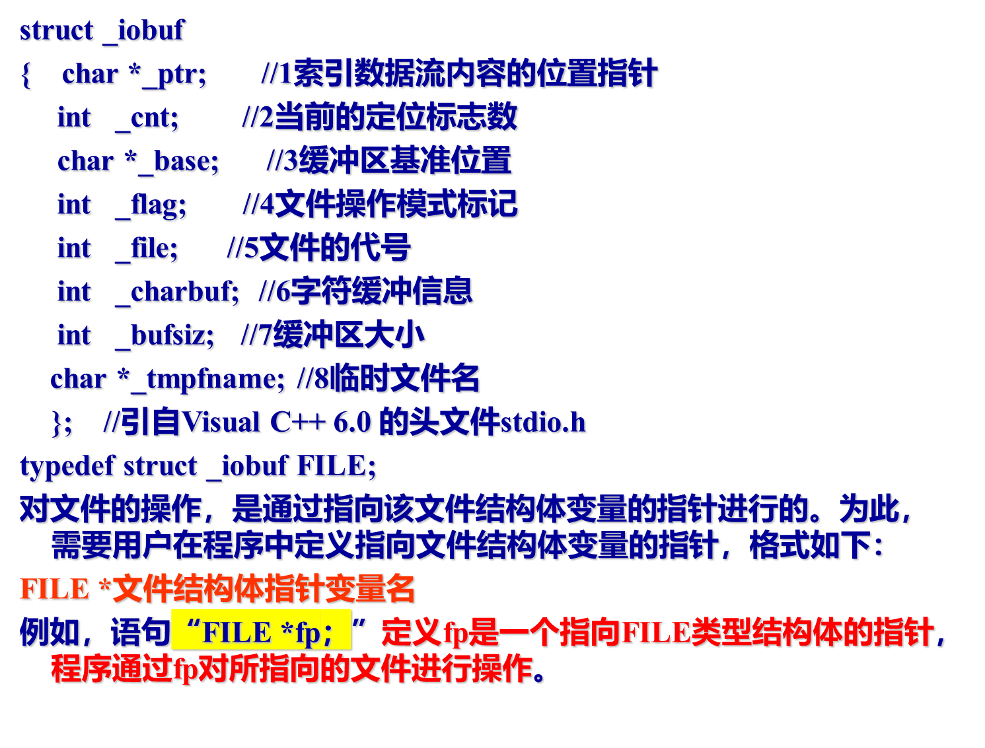

Slide 8
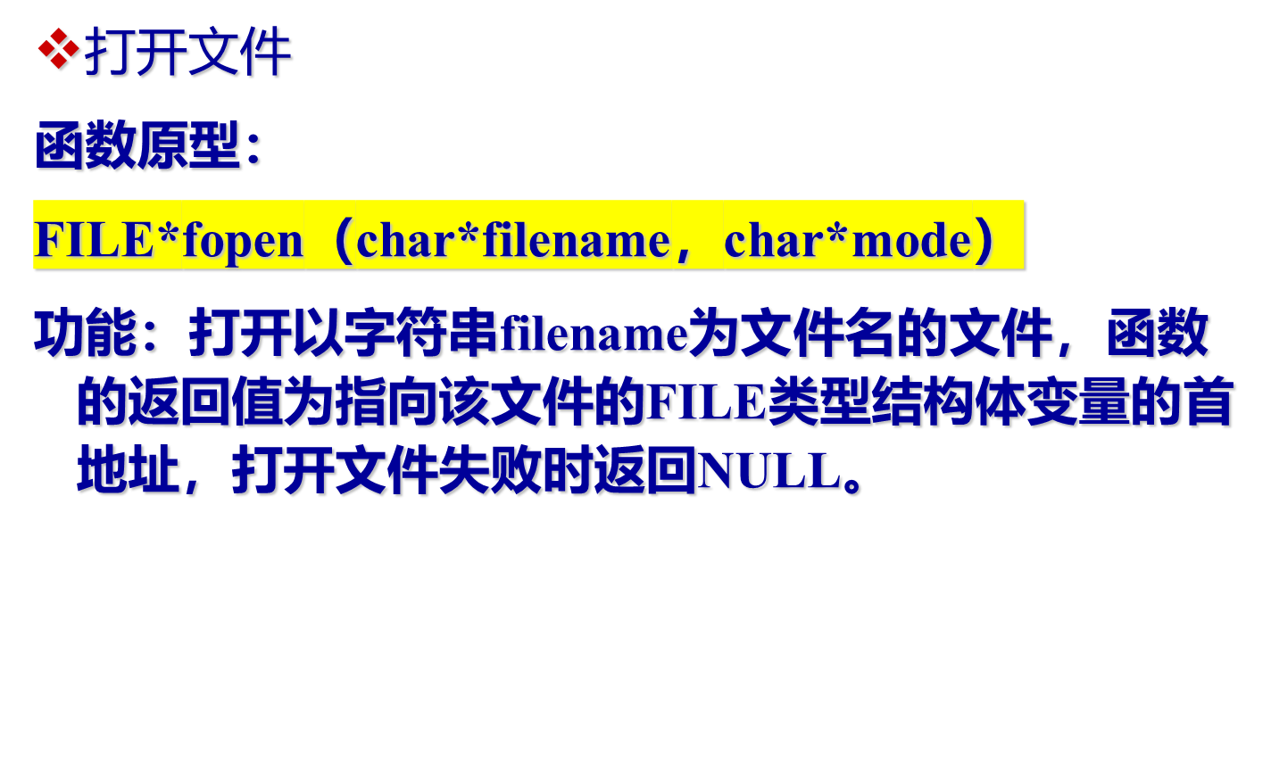
11.2 打开文件与关闭文件

Slide 9
打开文件的使用方式
mode | 含 义
“r” | 只读，以只读方式打开已存在的文本文件
“w” | 只写，以只写方式新建文本文件，若存在同名文件则刷新已有文件
“a” | 追加，以只写方式打开已存在文本文件，数据追加到文件末尾
“r+” | 读写，为读/写方式打开已存在的文本文件
“w+” | 读写，以读/写方式新建文本文件，若存在同名文件则刷新已有文件
“a+” | 读写，以读/写方式打开已存在文本文件，数据追加到末尾
“rb” | 只读，以只读方式打开已存在的二进制文件
“wb” | 只写，以只写方式新建二进制文件，若存在同名文件则刷新已有文件
“ab” | 追加，以只写方式打开已存在二进制文件，数据追加到末尾
“rb+” | 读写，为读/写方式打开已存在的二进制文件
“wb+” | 读写，以读/写方式新建二进制文件，若存在同名文件则刷新已有文件
“ab+” | 读写，以读/写方式打开已存在二进制文件，数据追加到末尾

Slide 10
11.2.2 关闭文件
函数原型：
int fclose（FILE*fp）
功能：关闭fp所指向的文件，释放fp所指向的文件结构体和文件缓冲区。
函数返回非0值表示出错，返回0表示文件已被正常关闭。

Slide 11
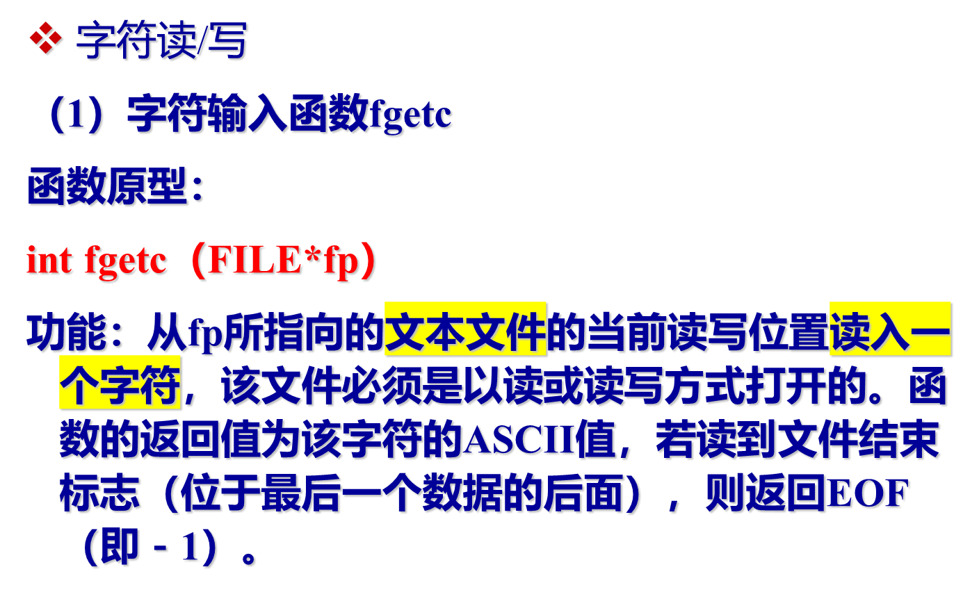
11.3 文本文件读写

Slide 12
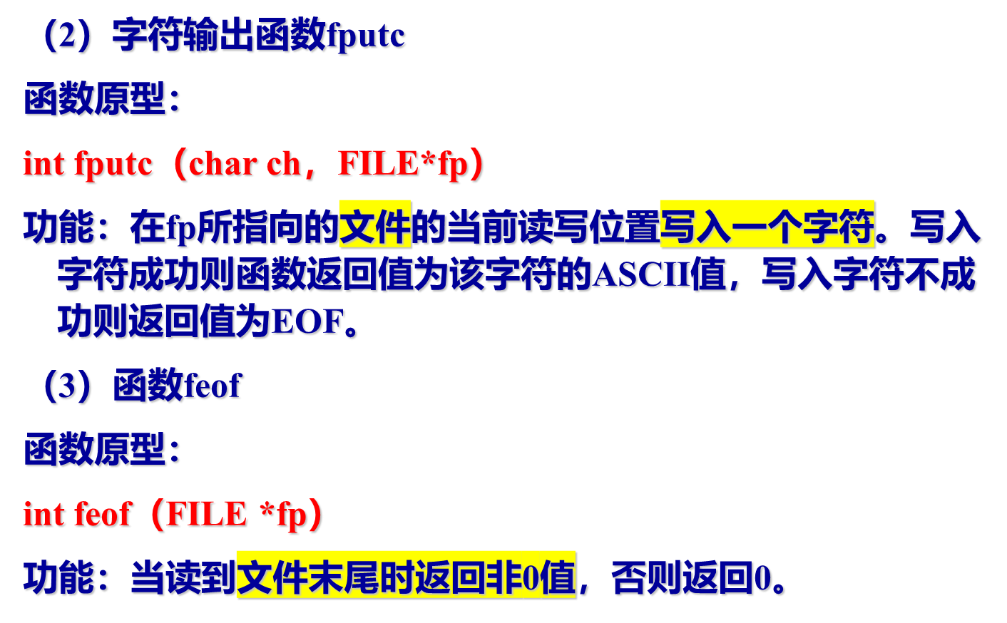

Slide 13
（4）字符串输入函数fgets
函数原型：
char*fgets（char*str，int n，FILE*fp）
功能：从fp所指向的文件的当前读写位置起，最多读n－1（包括换行符和文件结束标志，读到它们时终止）个字符，添加后缀‘\0’后复制到字符数组str中。操作成功，返回值为str首地址，操作失败，则返回NULL。
（5）字符串输出函数fputs
函数原型：
int fputs（char*str，FILE*fp）
功能：向fp所指向的文件写字符串str（不包括串尾标志‘\0’），函数的返回值为所输出的最后一个字符的ASCII码，操作不成功则返回值为0。

Slide 14
11.3.2 格式化的数据读/写
（1）格式化输入函数
函数原型：
int fscanf（FILE*fp，char*format，地址列表）
功能：按照格式控制字符串format所给定的输入格式，把从fp所指向的文件当前读写位置起读入的数据，按地址列表存入指定的存储单元。
从文件读入数据后，文件读写位置向后作相应移动。
（2）格式化输出函数
函数原型：
int fprintf（FILE*fp，char*format，输出表）
功能：按照格式控制字符串format所给定的输出格式，从fp所指向文件的当前读写位置起，把输出表中各表达式值输出到文件。

Slide 15
例11.2在磁盘上创建一个文本文件text.txt。
#include "stdio.h"
#include "stdlib.h"
int main(void)
{ FILE * fp;
int ch;
if(!(fp=fopen(“d:\\text.txt”,“w”))){ //若文件不可写
printf("error");
exit(1); //正常结束
}
ch=getchar(); //从键盘读入字符到缓冲区
while(ch!=EOF){ //输入设备的EOF为ctrl+z键，代表输入结束
fputc(ch,fp); //将字符写进文件中
ch=getchar(); //循环过程
}
fclose(fp);
return 0;
}
程序执行：
1234↙
abcd↙
∧Z

Slide 16
例11.3将磁盘上的文本文件text.txt读入并显示出来。
#include "stdio.h"
#include "stdlib.h"
int main(void)
{ FILE * fp;
int ch;
if(!(fp=fopen("d:\\text.txt","r"))){
printf("error");
exit(1);
}
ch=fgetc(fp); //从哪里到哪里？
while(ch!=EOF){ //输入设备的EOF为ctrl+z键
printf(“%c”,ch); //从哪里到哪里？
ch=fgetc(fp);
}
fclose(fp);
return 0;
}
程序执行：
1234
abcd

Slide 17
引例
int main(void)
{
int i,j;
FILE *fp; //定义文件指针fp
if((fp=fopen("sushu.txt", "w")) == NULL){ //打开文件
printf("Can't open file!\n");
exit(0);
}
fprintf(fp,"%d ",2); //数据写入文件
for(i=3; i<=500; i+=2){
for(j=2; j<=sqrt(i); j++)
if(i%j==0)
break;
if(j>sqrt(i))
fprintf(fp,"%d ",i); //数据写入文件
}
fclose(fp); //关闭文件
return 0;
}
找出[1,500]范围内的所有素数，保存在磁盘文件sushu.txt中。
为什么要使用文件？
运行结果保存到文件，可随时查看。
从文件中读取数据，无需重复输入。

Slide 18
将sushu.txt中的信息打印输出
#include<stdio.h>
#include "stdlib.h"
int main()
{
FILE *fp; //定义fp为指向文件类型的指针变量
int n,i=0;
fp=fopen(“sushu.txt","r"); //第6行
while (!feof(fp)) { //第7行
fscanf(fp,"%d",&n); //第8行
printf("%5d",n); //在屏幕上显示
i++;
if (i==10){printf("\n");i=0;} //1行显示10个素数
}
fclose(fp); //关闭fp所指向的文件
}

Slide 19
例11.5 从键盘上输入10个学生的C语言成绩，以格式%5d写到文本文件aa.txt中。
#include <stdio.h>
#include <stdlib.h>
void main()
{
FILE *fp1;
int i,score;
fp1=fopen("c:\\temp\\aa.txt","w");
for(i=0;i<10;i++){
scanf("%d",&score);
fprintf(fp1,"%5d",score);
}
fclose(fp1);
}
程序执行：
78 98 60 34 67 23 99 12 78 56 ↙

Slide 20
*11.4 二进制文件的块数据读/写
（1）输入函数fread
函数原型：
int fread（T*a，long sizeof（T），unsigned int n，FILE*p）
功能：从fp所指向文件的当前读写位置起，复制n×sizeof（T）个字节到T类型指针变量a所指向的内存区域。函数返回值为n或0（读到文件末尾）。
（2）输出函数fwrite
函数原型：
int fwrite（T*a，long sizeof（T），unsigned int n，FILE*p）
功能：从T类型指针变量a所指向的内存地址起，复制n×sizeof（T）个字节，到fp所指向文件当前读写位置起的存储区域，返回值为n。

Slide 21
*11.5 文件定位函数
（1）rewind函数
函数原型：
void rewind（FILE*fp）
功能：移动文件读写位置指针到文件头（第一个数据项前），函数返回值类型为空类型，即无返回值。
（2）fseek函数
函数原型：
int fseek（FILE*fp，long n，unsigned switch）
功能：移动文件读写位置指针，参数n为移动的字节数，n为正则向文件尾部移动，n为负则向文件首部移动。
参数switch决定移动的起点位置：为0则从文件头起移动；为1则从当前指针位置起移动；为2则从文件末尾起移动。
移动成功返回0，否则返回非0。

Slide 22
（3）ftell函数
函数原型：
long ftell（FILE*fp）
功能：返回文件读写位置到文件首字节的字节数，文件打开、未读写前调用该函数返回值为0，出错（如文件不存在）返回“－1”。

Slide 23
*11.6文件操作的出错检测
（1）ferror函数
函数原型：
int ferror(FILE *stream)
功能：如果ferror的返回值为0，则表示未出错；如果返回一个非零的值，就表示出错。应该注意，对同一个文件每一次调用输入输出函数（如putc、getc、fread、fwrite），均会产生一个新的ferror函数值。因此，应当在调用一个输入输出函数后立即检查ferror函数的值，否则信息就会丢失。在执行fopen函数时，ferror函数的初始值自动置为0。
（2）clearerr函数
函数原型：
void clearerr(FILE *stream)
功能：clearerr函数的作用是使文件错误标志和文件结束标志置为0。假设在调用一个输入输出函数时出现错误，ferror函数返回一个非零值。在调用clearerr(fp)后，ferror(fp)的值就会变成0。

Slide 24
11.7 文件程序设计
例11.8 统计文本文件中英文字母、数字、空格和其他字符的个数，并将统计结果写到该文件的尾部。
程序设计分析 选择或创建一个文本文件作为统计的对象，这里我们就用例11.1源程序文件作为例子。假设该源程序文件被命名为tj.txt，并已放置在d:\data目录下。以下程序先以“r”方式打开tj.txt文件，逐个读字符并进行判断、统计，一直到文件末尾；然后再以“a”方式重新打开该文件，写入统计结果。程序如下：

Slide 25
#include <stdio.h>
#include <ctype.h>
void main()
{ FILE *fp;
int n1,n2,n3,n4,ch;
n1=n2=n3=n4=0;
if((fp=fopen("d:\\data\\tj.txt","r"))==NULL) {
printf("cannot open file tj.txt!\n"); exit(0);
}
while((ch=fgetc(fp))!=EOF){
if (isalpha(ch)) n1++; //英文字母
else
if (isdigit(ch)) n2++; //数字字符
else
if(ch==' ') n3++; //空格
else
n4++; //其他字符
}

Slide 26
fclose(fp);
printf("%d %d %d %d\n",n1,n2,n3,n4);
if((fp=fopen("d:\\data\\tj.txt","a"))==NULL) {//重新打开文件
printf("cannot open file tj.txt!\n"); exit(0);
}
fprintf(fp,"//alpha number:%d\n",n1); //统计结果写文件
fprintf(fp,"//digit number:%d\n",n2);
fprintf(fp,"//space number:%d\n",n3);
fprintf(fp,"//other:%d\n",n4);
fclose(fp);
}

Slide 27
例11.9 假设有一文件aa.txt，其中保存了一组学生的数据信息，每个学生的数据包括学号、三门课程的成绩和平均成绩，并按照平均成绩从高分到低分存放，如：
a2005003 90 75 82 82.3
a2005001 76 80 69 75.0
a2005002 72 81 63 72.0
编程，键盘输入一个学生的数据，插入到该文件中，要求保持该文件中的数据仍按照平均成绩从高分到低分存放。
程序设计分析 : 创建一个临时文件，如bb.txt，键盘输入一个学生的数据，并计算出平均成绩；从aa.txt中逐条读取学生数据，其平均成绩与新输入的学生的平均成绩进行比较，如果前者大，则直接写入临时文件bb.txt，再从aa.txt中读取下一个学生数据。重复进行这一过程。直到从aa.txt中读取的学生数据其平均成绩小于新输入的学生的平均成绩，这时，先将新输入的学生数据写入临时文件bb.txt，再将刚刚从aa.txt中读取的学生数据也写入临时文件bb.txt，然后再依次从aa.txt中逐条读取学生数据，直接写入临时文件bb.txt；或者，从aa.txt中读取的学生数据其平均成绩都大于新输入的学生的平均成绩，这种情况下，当aa.txt中所有的学生数据都写到临时文件bb.txt后，新输入的学生数据也跟着写入临时文件bb.txt即可。最后将源文件aa.txt删除，并将临时文件bb.txt改名为aa.txt就完成了整个操作。

Slide 28
#include <stdio.h>
#include <stdlib.h>
struct stu {
char numb[9];
int s[3];
float ave;
};
void main()
{ FILE *f1,*f2;
struct stu a,b;
int flag=1;
if((f1=fopen("aa.txt","r"))==NULL) {// 文件名前省略盘符、路径
printf("cannot open file aa.txt!\n"); // 表示该文件在当前目录中
exit(0);
}
if((f2=fopen("bb.txt","w"))==NULL) {
printf("cannot open file bb.txt!\n");
exit(0);
}

Slide 29
scanf("%s%d%d%d",a.numb,&a.s[0],&a.s[1],&a.s[2]);
a.ave=(a.s[0]+a.s[1]+a.s[2])/3.0;
while(fscanf(f1,"%8s%4d%4d%4d%6f\n",b.numb,&b.s[0],&b.s[1],&b.s[2],&b.ave)!=EOF){
if(a.ave > b.ave && flag) {
fprintf(f2,"%8s%4d%4d%4d%6.1f\n",a.numb,a.s[0],a.s[1],
a.s[2],a.ave);
flag=0;
}
fprintf(f2,"%8s%4d%4d%4d%6.1f\n",b.numb,b.s[0],b.s[1],b.s[2],b.ave);
}
if(flag)
fprintf(f2,"%8s%4d%4d%4d%6.1f\n",a.numb,a.s[0],a.s[1],a.s[2],
a.ave);
fclose(f1); fclose(f2);
remove("aa.txt");
rename("bb.txt","aa.txt");
}
程序执行：
a2005004 80 76 73 ↙
a2005003 90 75 82 82.3
a2005004 80 76 73 76.3
a2005001 76 80 69 75.0
a2005002 72 81 63 72.0

Slide 30
本 章 小 结
C语言对所使用的每个文件都在内存开辟一个“缓冲区”，并建立一个文件结构体变量，所有磁盘文件操作的函数中都必须有指向文件结构体变量的指针作参数。因此，程序中对每一个所使用的文件，都必须先定义一个指向文件结构体的指针。文件结构体的数据成员，包括文件名、该文件内存缓冲区的地址、缓冲区中当前读写位置、文件当前读写位置等。对某个文件的读写，是根据该文件的文件结构体中的数据、通过输入、输出缓冲区而对文件的间接存取。为便于叙述和理解，读者可以当作调用输入、输出函数是对文件的直接存取。
一般使用字符输入、输出函数fgetc、fputc，字符串输入、输出函数fgets、fputs，格式化输入、输出函数fscanf、fprintf来读写文本文件。特别要了解各输入函数的返回值，用以判别文件读写位置是否到达文件末尾。
文件操作主要包括建立文件，在文件中查找、追加、删除或修改数据。
对文件的随机读写，使用与顺序读写同样的函数。区别在于，要利用为文件读写指针重新定位的函数，移动文件读写指针到所需要的位置。

